Slide 1
Começar um Leo clube
1

Slide 2
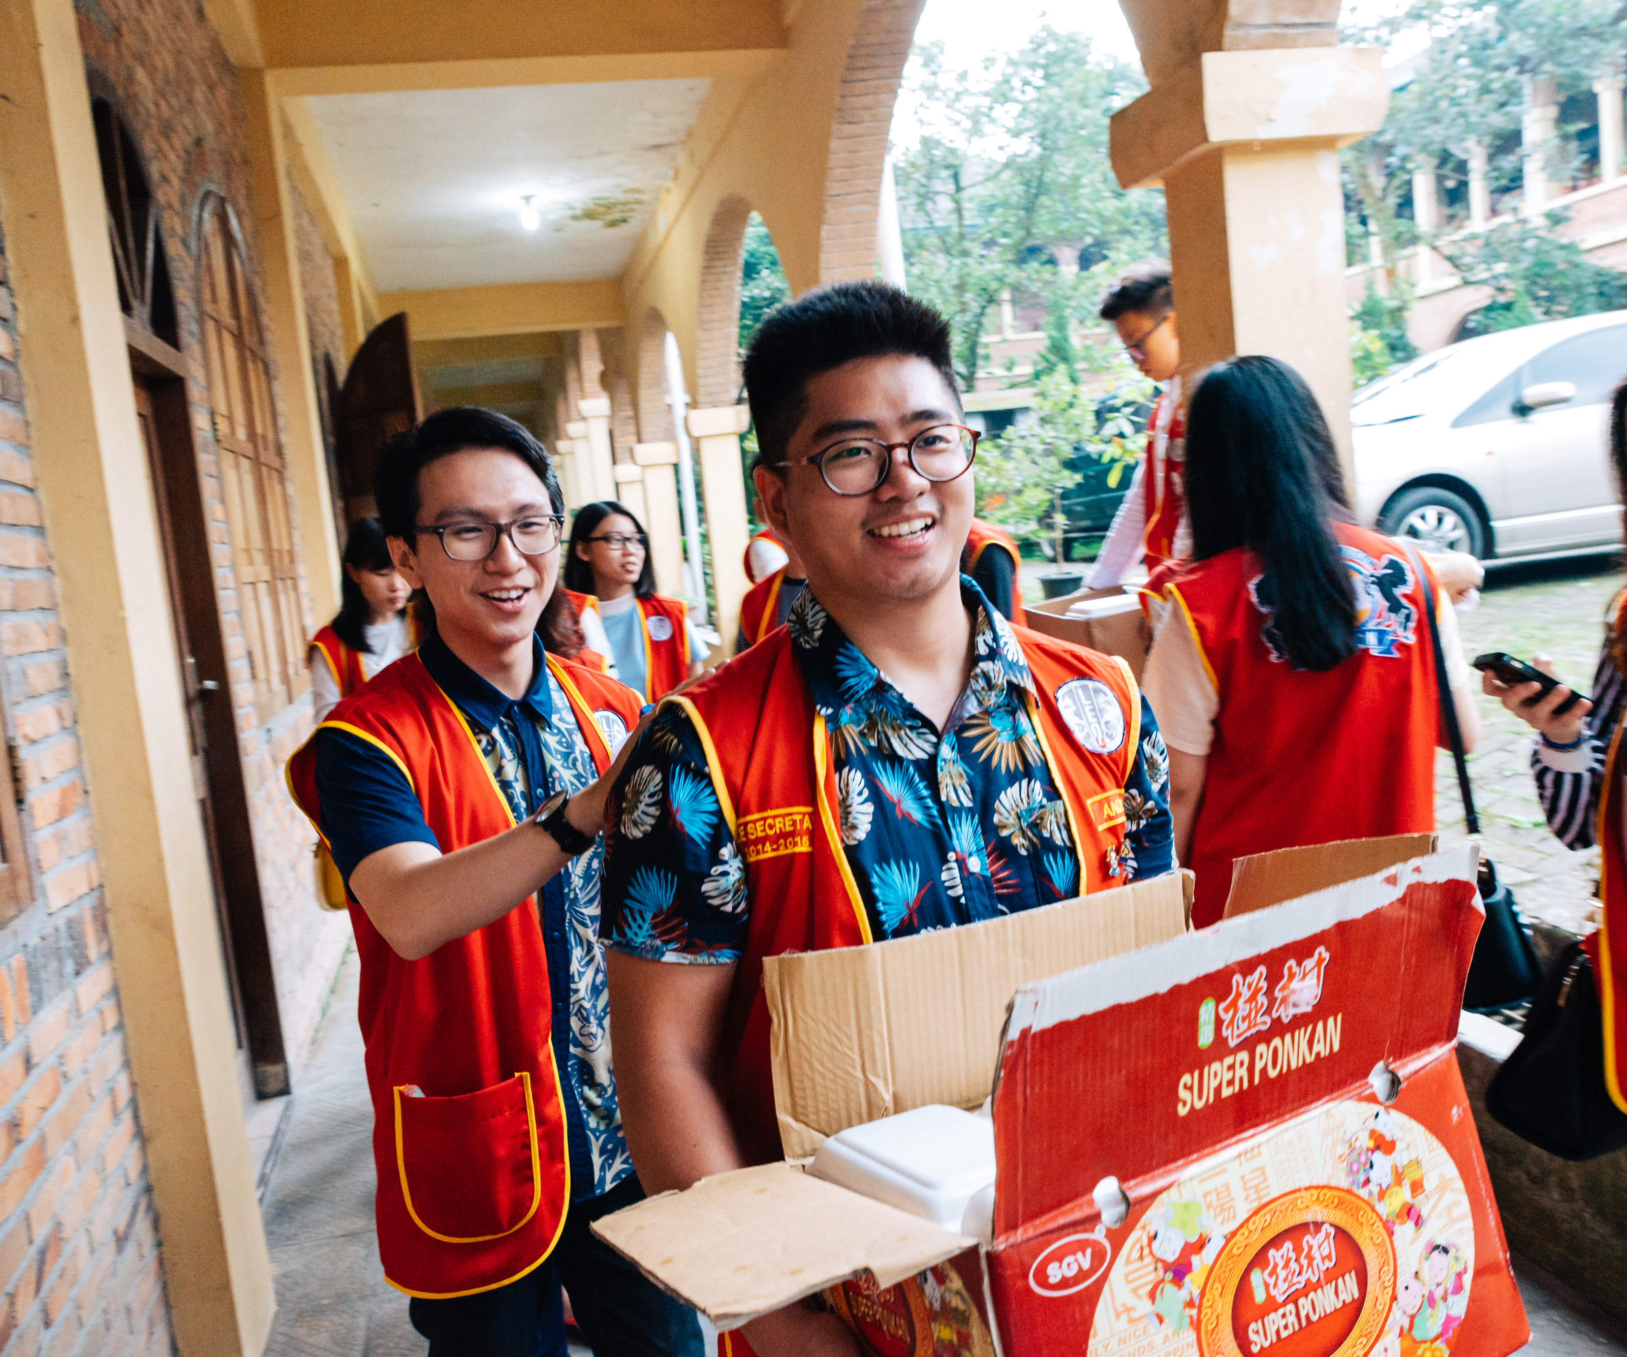
Objetivo do Programa de Leo Clubes
Oferecer aos jovens do mundo uma oportunidade de desenvolvimento e contribuição individual e coletiva, como membros responsáveis da comunidade local, nacional e internacional.
Notes:
Estabelecido no ano de 1957, o Programa de Leo Clubes oferece aos jovens oportunidades de desenvolvimento pessoal, treinamento de liderança e serviços comunitários. O programa visa incentivar jovens entre 12 e 30 anos a se envolverem ativamente em projetos de serviço comunitário e causar um impacto positivo nas respectivas comunidades.

Slide 3
Quem são os Leos?
3
Notes:
Os Leo clubes abrigam os associados mais jovens de Lions Clubs International cujas percepções e ações são inestimáveis para promover a missão de Lions Clubs International.

Slide 4
Quem são os Leos?
Leo significa
Liderança
Experiência
Oportunidade
Leões e Leos
Os Leo clubes são patrocinados por Lions clubes locais por meio de Lions International. O Lions clube patrocinador pode ajudar na organização, supervisão e orientação do Leo clube. Os Leos ajudam os Lions clubes com ideias criativas e agem como parceiros no serviço.
Notes:
Os Leos para jovens de 12 a 30 anos de idade. Os Leo clubes são patrocinados pelos Lions clubes locais através de Lions Clubs International, a maior organização de serviços comunitários do mundo, com 1,4 milhão de associados em todo o globo. O Programa de Leo Clubes está em pleno vigor há mais de 65 anos, e agora existem mais de 7.800 Leo clubes em todo o mundo.

Slide 5
Quem são os Leos?
Leo clubes Alfa
Idade entre 12 e 18 anos
Enfoque no desenvolvimento pessoal e social dos adolescentes
Leo clubes Ômega
Idade entre 18 e 30 anos
Enfoque no desenvolvimento pessoal e profissional dos jovens
Tipos de clubes
Escolar
Comunitário
Notes:
Os Leos são jovens que querem retribuir às suas comunidades e servir ao próximo.

Slide 6
História do Programa de Leo Clubes
É indicado um Comitê Ad Hoc para a Juventude sobre Envolvimento Juvenil para determinar estratégias para engajar jovens associados
Lions Clubs International adota o Programa de Leo Clubes como um programa oficial
Inicia o
Representante Leo-Lion junto à ONU
1957
2008
2022
Forma-se o primeiro Leo clube em 5 de dezembro de 1957 na Pensilvânia nos EUA
1967
Aprova-se as faixas Alfa e Ômega de Leo, e o logotipo Leo é atualizado. É aprovado o Painel Consultivo do Programa de Leo Clubes. Os primeiros painelistas começam durante o ano Leonístico de 2009-2010.
Iniciam-se os cargos de representantes Leo ou Leo-Lion junto ao gabinete e o conselho
2014
2016
2023

Slide 7
O que significa ser Leo?
7
Notes:
Por que um jovem entre 12 e 30 anos desejaria se associar ao programa de Leo clubes?

Slide 8
Há muitas maneiras pelas quais as pessoas podem retribuir à sua comunidade – Por que ser Leo?
Servir a comunidade local e globalmente
Crescer como indivíduo e líder
Desenvolver habilidades cruciais para a vida e habilidades de liderança
Criar conexões duradouras com pessoas que pensam como você
Oportunidades para fazer contatos
8
Notes:
Há muitas maneiras pelas quais as pessoas podem retribuir à comunidade, mas ser Leo é muito mais do que apenas servir
A decisão de iniciar um Leo clube o ajudará a crescer como indivíduo e como líder
Encontrar o seu propósito
Iniciar um Leo clube pode lhe trazer aos Leos (e a você) um mundo de oportunidades, desde o desenvolvimento de habilidades essenciais para a vida e fazer mudanças na sua comunidade, até a criação de conexões para a vida toda com pessoas que pensam da mesma forma.
Habilidades de liderança – treinamentos de liderança, cargos oficiais, planejamento de eventos/projetos
Citação: Durante meu tempo como Leo, pegamos nossas ideias e as transformamos em realidade. As pessoas respeitam isso.
Os Leos se surpreenderam com o quão agradável o ato de servir pode ser. Um associado Leo declarou: “Isso foi serviço? Eu teria ajudado mesmo que não fosse tão divertido”. - Cutler Black Leo Clube
Networking e formação de equipes
Serviços

Slide 9
Por que começar um Leo clube?
9
Notes:
Por que o seu Lions clube deve fundar um Leo clube? O que os Leões ganham ao iniciar um Leo clube?

Slide 10
Por que o seu Lions clube deve iniciar um Leo clube?
Aumentar a família Leonística global
Orientar e empoderar jovens líderes
Promover o compromisso com o serviço
Atrair associados mais jovens e suas famílias
Motivar e inspirar os associados Leões
Ganhar parceiros para servir
Desenvolver futuros Leões
10
Notes:
Quando um Leo clube é iniciado, os Leos e Conselheiros de Leo clubes entram para uma família global de jovens que tornam o mundo um lugar melhor
Patrocinar um Leo clube proporciona aos Leões a oportunidade de orientar e empoderar jovens líderes e promover o compromisso de serviço comunitário, enquanto incentiva os associados a permanecerem envolvidos!
Os líderes de hoje constroem o mundo de amanhã
A organização de Leo clubes oferece aos Leões a oportunidade de interagir com os jovens da sua comunidade. Os Leos compartilham sua paixão e investem no trabalho dos Lions clubes. Reconhecer os Leos como associados em potencial é uma maneira eficaz de garantir o futuro dos Leões na comunidade.
Leo Clube de KIU [Gotas de Esperança]: A importante orientação dos Leões preparou o caminho para identificar o que os Leos podem fazer pela sociedade e como melhorar as práticas de liderança.
Networking
Habilidades de liderança – liderança de jovens
Investir nos jovens
Aprender com os jovens
Atrair associados mais jovens e os familiares
Ajudar ainda mais a comunidade

Slide 11
Como faço para iniciar um Leo clube?
11

Slide 12
Pronto para fundar um Leo clube? Siga estes passos!
Concordar em patrocinar um Leo Clube
Definir um Conselheiro de Leo clube
Decidir o tipo de clube e associados em potencial
Convidar associados em potencial para uma reunião informativa ou atividade de serviço
Realizar uma reunião de formação de clube
Preencher a documentação necessária
Pagar a taxa de organização de US$ 100 para Lions International
Planejar uma cerimônia de inauguração
12
Notes:
Os Leo clubes são patrocinados por um Lions clube, então o Lions clube primeiro precisa decidir se deseja iniciar um Leo clube.
Definir o Conselheiro de Leo clube – alguém que queira trabalhar com jovens e ajudá-los a crescer como líderes; precisa participar de todas as reuniões e apoiar o grupo
Determinar a estrutura – Alfa ou Ômega, escolar ou comunitário
Identificar Leos em potencial - Obter os nomes de Leos em potencial em escolas, igrejas, grupos de jovens, amigos e parentes.
Convidar associados em potencial para uma reunião informativa ou atividade de serviço
Realizar uma reunião de formação de clube - Organize uma reunião de formação de Leo clube para eleger os dirigentes do Leo clube, discutir possíveis projetos, aceitar o Estatuto e Regulamentos de Leo Clube e determinar o local e horário para as reuniões do clube.
Preencher a documentação necessária - Pode-se encomendar os kits organizacionais de LCI para apoiar a formação de um novo clube. Você também pode encontrar inscrições de associados e formulários organizacionais no site.
Planejar uma cerimônia de inauguração
Obrigações financeiras

Slide 13
Pronto para fundar um Leo clube?
Use esses materiais!
Webpage Fundação de um Novo Leo Clube
Site de Conselheiros de Leo clube
Guia da inauguração de Leo clube e de posse de novos associados de Leo clube
Página dos Dirigentes de Leo Clubes
Folhetos e cartazes para Recrutamento de Leos
Percurso de Aprendizado no Centro Leonístico de Aprendizagem
13

Slide 14
14
Notes:
Este vídeo é de Leos reais de todo o mundo compartilhando suas experiências como Leos

Slide 15
Perguntas
© 2020 Lions Clubs International
15

